Slide 1
Conexões e rede
Nícolas Damaceno Covre Nº27

Slide 2
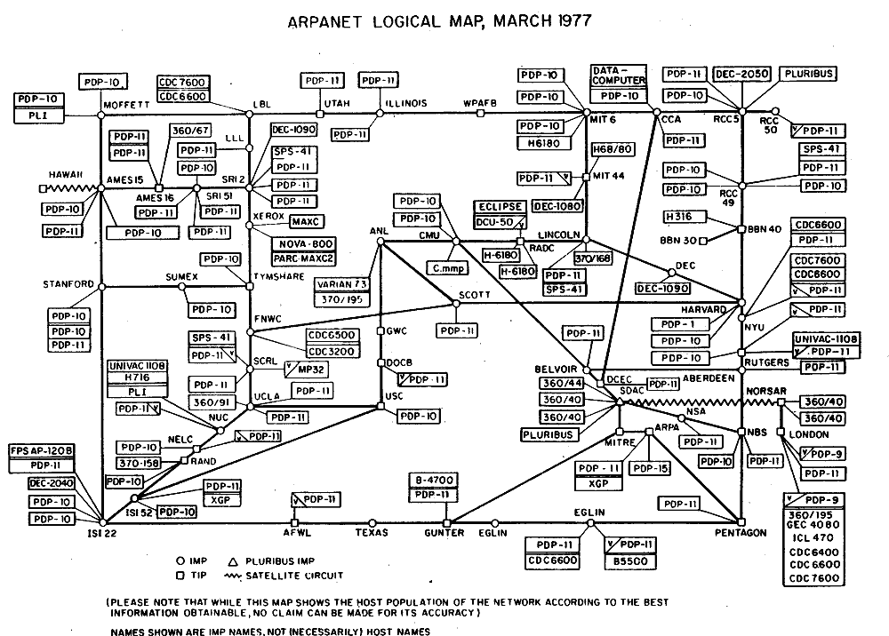
História
O primeiro conceito de rede foi instaurado em 1969;
Onde havia uma conexão que conectava de uma ponta a outra dos EUA;
No qual os primeiros computadores tinham a função de receber dados (ARPANET);
E sendo seu criador Robert Wiliam Taylor.

Slide 3
Sistema de comunicação
É dados de diversas maneiras sendo ponto a ponto, multipontos e broadcast

Slide 4
Sistema de comunicação
Fluxos de dados:
Tipos de mensagens:
A comunicação é feita em forma de bits(0,1,1);
Sendo a de áudio através de frequências de ondas;
Imagem por pixels;
Vídeo frame;
Texto como Unicode.
Simplex: Tem somente um transmissor e um receptor;
Halfduplex: Recebe e envia transmissões mas não ao mesmo tempo;
Fullduplex: Possui o mesmo conceito do halfduplex porém consegue efetuar as duas funções ao mesmo tempo (receber e enviar).

Slide 5

Rede de organizações
É montar na intuição de ter um acesso de informações confidenciais e de forma barata, geralmente sendo sistemas de multipontos.

Slide 6

Redes de difusões
Unicast: Onde se entra uma só conexão;
Multicast: grupo de conexões;
Broadcast: conecta todos os computadores simultaneamente

Slide 7

Redes para as pessoas
Utilização remota, geralmente usada para receber ou enviar as informações, seja em jogos, bancos, filmes ou uso diário.

Slide 8



Topologia de rede
Temos o barramento, que é um sistema de multipontos;
Temos o anel, que tem o sistema ponto a ponto;
Temos a estrela, como sistema multipontos;
Temos a malha, com sistema broadcast.

Slide 9

Categorias de rede
Lan: acesso a internet no local;
Man: acesso a internet para diferentes lugares da mesma cidade;
Wan: acesso a intternet a longa distancia( entre países);
Pan: redes bluetooth e uwb.

Slide 10

Comutação de circuitos
Vem da ideia de mudança de banda como citado a companhia telefônica, onde existia uma conexão física, com banda fixa, fácil quebra de conexão e possui desperdício de banda.

Slide 11

Comutação de pacotes
Tem a ideia de uma rede não física, na qual possui uma banda dinâmica, quase impossível perca de conexão e sem desperdício de banda.

Slide 12
Conceito de protocolo
É responsável pelo processo de sistematização de recebimento e envio de informações seguindo uma certa regra.
Diante desse sistema existem dois tipos de comunicação:
A de controle;
A de mensagem.

Slide 13

Conceitos de camadas
Em conceitos de camadas temos três tipos de serviço, no qual seguem certa hierarquia. Diante disso existe uma interface em que separa e define as primitivas e serviços para camada superior, assim sendo fundamental na separação das camadas.

Slide 14
Modelo OSI e TCP/IP
OSI: TCP/IP:
APLICAÇÃO
APLICAÇÃO
APRESENTAÇÃO
TRANSPORTE
SERVIÇOS
REDE
TRANSPORTE
FÍSICO
REDE
ENLACE
FÍSICO

Slide 15
Tipos de sinais
Analógico: Possui valores infinitos de períodos de tempo;
Digital: Possui números limitados de períodos de tempo.

Slide 16
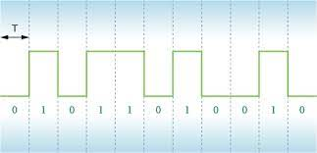
Sinais digitais
Comum ver a representação digital por dois níveis

Slide 17
Perda na transmissão
Geralmente isso ocorre quando as ondas de frequência precisam percorrer uma distância longa, mas para resolvermos isso utilizamos o repetidor para aumentar o alcance de frequência.

Slide 18
Conversão digital
Codificação de linha: Conversão analógico-digital:
Consiste em modificar o sinal binário para o elétrico.
É possível ser representado pela intensidade e nível de tensão.

Slide 19
Modo de transmissão
Transmissão paralela: ideia de que possui varias rodovias e leva os dados todos ao mesmo tempo;
Serial síncrona: ideia de um cabo só e envia dados um por um;
Serial assíncrona: mesma ideia do anterior, só que mais lenta, ideia de 1 bit por segundo.

Slide 20
Conversão digital-analógico
Ideia de transformar sinal digitais para analógico
Através da modulação, com a ideia de conversão com uma certa faixa de frequência
Modulação:
ASK: amplitude;
FSK: frequência;
PSK: fase.

Slide 21
Conversão analógico-analógico
É realizado a partir de 3 meios:
AM: modulo de amplitude
FM: Modulo de frequência
PM: Modulo de fase

Slide 22
Multiplexação
É uma forma utilizada enviar vários dado de forma mais rápida.
A informação é comprimida e depois separada.
Técnica de multiplexação:
TDM: tempo de divisão;
FDM: frequência de divisão;
WDM: largura de banda.

Slide 23
Meios de transmissão
São de duas formas
Guiado:
Fios de cobres
(energia elétrica);
Fios de fibra óptica
(sinais luminosos)
Não guiado:
Satélite;
Infravermelho;
Bluetooth;

Slide 24
Camada de enlace
A camada responsável por linkar e ter comunicação entre as maquinas.
Controle de enlace de dados
Controle de erro + controle de fluxo

Slide 25
Protocolos
São regras que são necessárias para que tenha comunicação entres os computadores
Canal sem ruído
Simplest: sistema mais simples possíveis, sem controle de fluxo;
Stop-and-walt: envia o frame e somente envia novamente após a confirmação;
Canal com ruído
Stop-and-walt arq: Tem a mesma ideia do outro porém agora de forma automática;
Go-back-n arq: ideia de transmitir frames em conjuntos;

Slide 26
Camada de rede

Slide 27
O que é
É a camada responsável de realizar conexões;
Camada que realizar o melhor rota de envio da pacotes;
Conecta o meio interior com os exterior.

Slide 28
Para que serve ?
Responsável por definir a melhor rota para o envio de pacotes e estabelecer conexão em uma Lan.

Slide 29
Principais protocolos
Dentre os protocolos temos o iPv4, IPV6, ICMP

Slide 30
IPV4
Classes | Primeiro octeto | Mascara
A | 1-127 | 255.0.0.0
B | 128-191 | 255.255.0.0
C | 192-223 | 255.255.255.0

Slide 31
NETID e HOSTID
NETID: é referente ao ID de rede da maquina;
HOSTID: é referente ao ID da maquina.
Exemplo: 192.158.1.38

Slide 32
Notação CIDR
Representa um endereço IP e um sufixo que indica bits de identificadores de rede
192.168.1.0/22

Slide 33
Como Identificar o 1º e o último número
1º número: é destinado a rede;
O ultimo número: é destinado a broadcast.

Slide 34
DHCP
É um protocolo que distribui automaticamente IP a maquinas da rede

Slide 35
Nat
É uma técnica utilizada para mascarar seu IP para usar uma rede publica

Slide 36
IPV6
É um protocolo que possue 4 conjuntos de 16 bits tendo no total 128 bytes

Slide 37
ARP
Ele faz o mapeamento de IP, no qual é enviado um sinal broadcast e recebido da máquina um sinal unicast.

Slide 38
Como é feita a entrega e encaminhamento da camada de rede
É encaminhado e entregue através dos roteadores que direcionam os pacotes, onde temos a entrega direta: onde o host de envio se encontra na mesma rede.
Indireta: A rede se encontra em uma rede externa.

Slide 39
Roteamento na camada de rede
Temos o roteamento inter e intradomínio
Inter: é utilizada para o interior ou seja o protocolo IGP
Intra :é utilizada para o exterior ou seja o protocolo EGP

Slide 40
Camada de transporte

Slide 41
Para que serve ?
É responsável pela confiabilidade de recebimento de processos

Slide 42
Principais protocolos
Os principais protocolos se trata do modelo UDP e TCP

Slide 43
Porque existe congestionamento ?
Acontece por exceder o limite do servidor por quantidade de pessoas simultaneamente

Slide 44
Desempenho de rede
Carga x atraso: é quando ocorre um acumulo de processos que acaba causando filas
Throughput x carga: Se trata do aumento de tráfego podendo afetar a taxa de transferência, que serve para quantificar quantas unidades de informações existe no sistema.

Slide 45
Controle de conexão
Orientado a conexão: Precisa existir um meio físico para se conectar (TCP);
Não orientado: Através do meio digital (UDP)

Slide 46
Endereçamento
Para realizar o endereçamento temos nele o IP + o endereço de porta

Slide 47
Como se utiliza os protocolos UDP e TCP
O modelo TCP é o modelo utilizado como o envio e espera a confirmação, já o UDP é o envio direto sem confirmação

Slide 48
Camada de aplicação

Slide 49
Oque é e para que serve ?
É a camada que é responsável por promover serviços ao usuário

Slide 50
Principais protocolos
O principais protocolos que possui essa camada é HTTP, DNS

Slide 51
Como funciona o DNS
Ele promove o usuário a conexão com um servidor por meio do nome
Exemplo: www,google.com.br
E traz de volta a maquina do usuário o IP e o conteúdo pesquisado
Exemplo: 2001:4860:4860::8844

Slide 52
o que é e como funciona o servidor de nomes?
O servidor de nomes se trata de um criador de nomes para determinados IP com a ideia de facilitar a memorização do usuário.
Exemplo: Ele transforma o 2001:4860:4860::8844 em algo mais fácil de lembrar nesse caso é o Google

